Slide 1
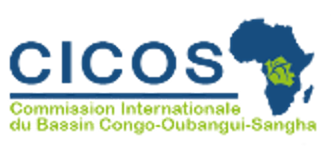

Inicio | Programa | Conclusión
Programa Peer to Peer
REDIFINICIÓN DE LA GOBERNANZA HÍDRICA GLOBAL
Comisión Mixta Argentino Paraguaya del Río Paraná
Comisión Internacional de la Cuenca Congo-Oubangui-Sangha
Dra Teresa Salatino / Dr Marie-Thérèse Itongo

Slide 2

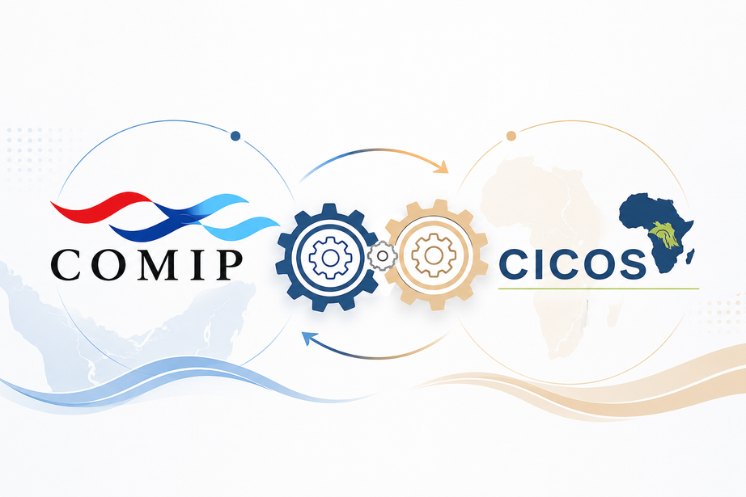
Inicio | Programa | Conclusión
Hermanamiento CICOS - COMIP
Los organismos pequeños como COMIP validan soluciones metodológicas que luego pueden ser escaladas por organismos de mayor envergadura como CICOS.
El programa Peer to Peer de RIOC permite el intercambio de experiencias y metodologías entre organismos de cuenca de diferentes escalas geográficas.

Slide 3
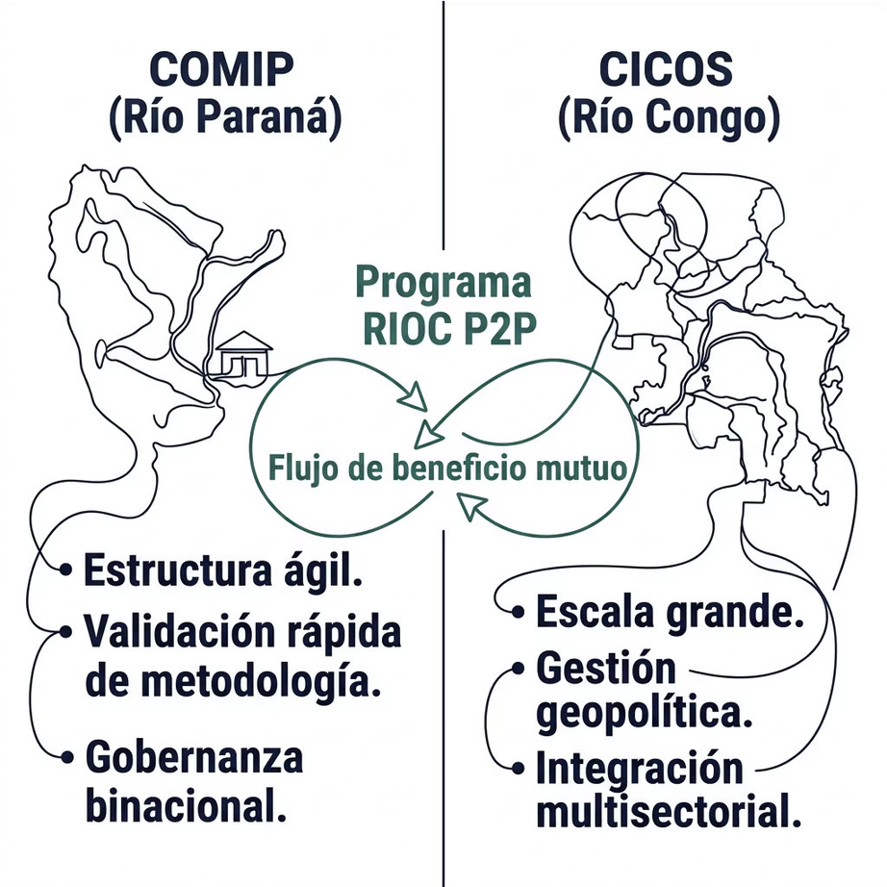
Inicio | Programa | Conclusión
COMIP - CICOS
"La transferencia de conocimiento no se mide por los kilómetros de la cuenca, sino por la adaptabilidad de sus herramientas de gobernanza."
COMIP (Río Paraná)
Estructura ágil
Validación rápida
de metodología
CICOS (Río Congo)
Gestión transfronteriza e
integración multisectorial,
operando en una vasta
cuenca transfronteriza
que abarca varios estados de África Central

Slide 4

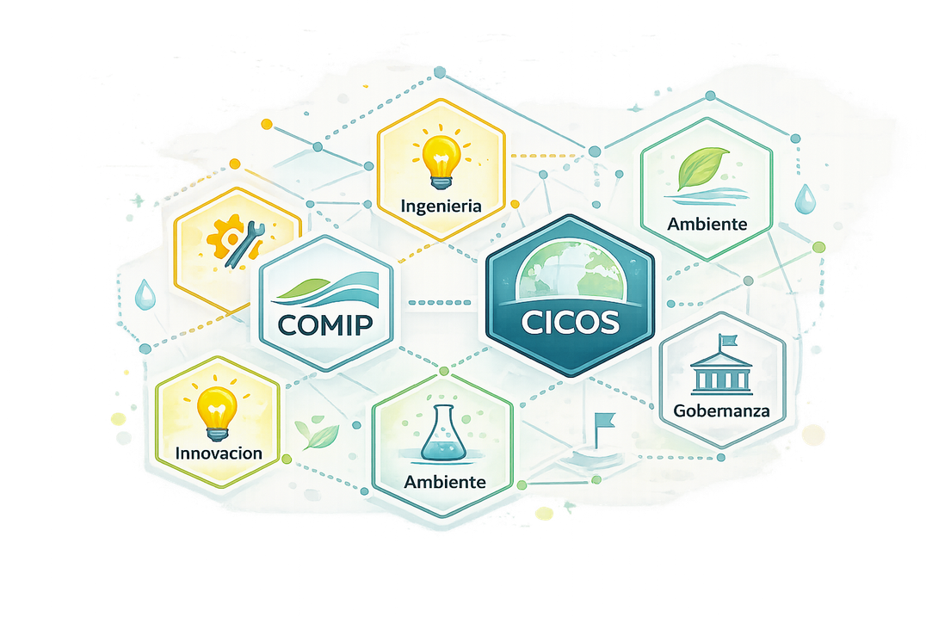
Inicio | Programa | Conclusión
No es asistencia técnica unidireccional
Es un ecosistema de beneficio mutuo que une dos cuencas de distintos continentes.
La Tesis Central
El Giro Disruptivo
El Impacto Global
No es asistencia técnica unidireccional: es un ecosistema de beneficio mutuo que une dos cuencas de distintos continentes.
El grande no solo enseña y el pequeño no solo aprende. La "Inversión del Flujo de Aprendizaje" rompe el paradigma tradicional.
El tamaño de los organismos no es lo importante, sino coincidir en los aspectos centrales que permitan acceder a la sostenibilidad del recurso hídrico.

Slide 5

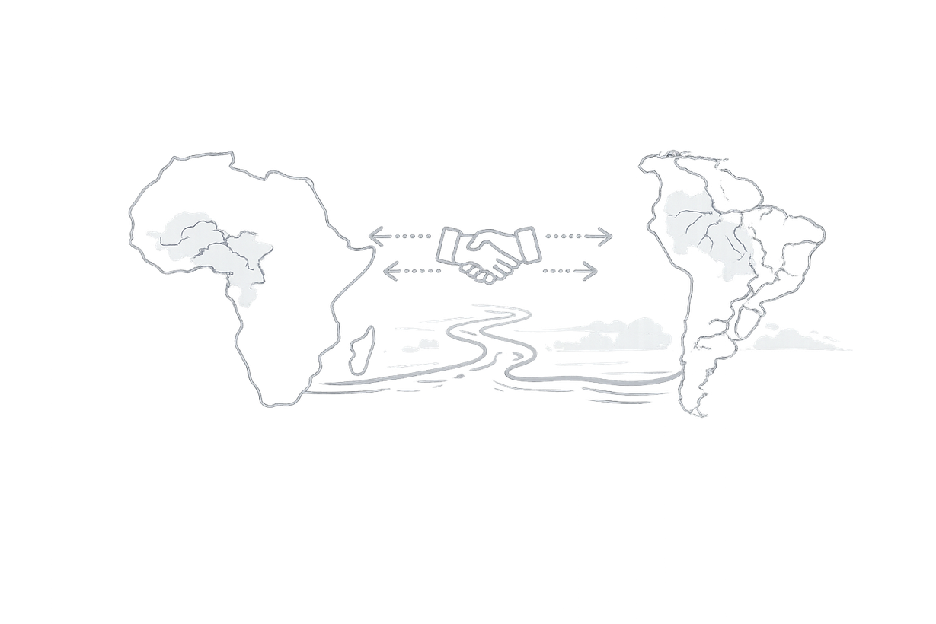
Inicio | Programa | Conclusión
Un hermanamiento que rompe las barreras convencionales
Diferencias
Necesidades
Logros conjuntos
• Distinta escala geográfica
• Distinta integración cuantitativa
• Desafíos de alcance diferente
• Adoptar metodologías hídricas globales
• Utilizar las mejores herramientas
• Adoptar las mejores experiencias
• Planes de acción conjunto
• Definición de metodología de trabajo
• Presupuestos compartidos
• Intercambio de experiencias
• Difusión de herramientas de gestión
• Desafíos comunes: análisis de abordajes

Slide 6
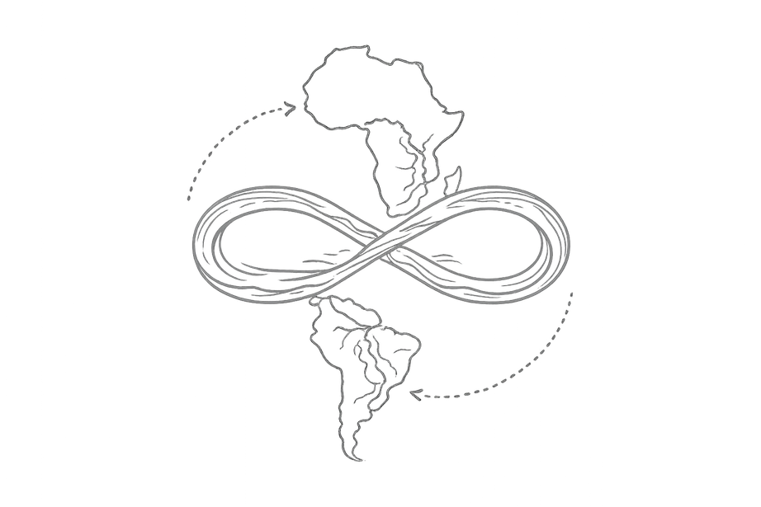
Inicio | Programa | Conclusión
El Rol de cada Organismo en el Programa P2P
COMIP
CICOS
  Aporta precisión, metodologías optimizadas de monitoreo y esquemas de gobernanza binacional dinámicos.
  Actúa como laboratorio de prueba rápida cuyos éxitos pueden ser escalados por CICOS en un territorio masivo.
Argentina - Paraguay
  Ofrece una perspectiva macroeconómica sobre la gestión transfronteriza y multisectorial a gran escala, integrando las mejores prácticas de estructuras más pequeñas (puertos, agencias fluviales, proyectos locales de gestión del agua, cooperativas agrícolas, plataformas logísticas, etc.).
  La Comisión Internacional para la Cuenca Congo-Oubangui-Sangha representa la escala continental africana.
África Central

Slide 7

Inicio | Programa | Conclusión
Beneficios del Intercambio P2P
01
02
03
Validación
Metodológica
Transferencia de Conocimiento
Cooperación
Sur-Sur
COMIP valida soluciones que luego pueden ser escaladas por organismos de mayor envergadura como CICOS.
Intercambio directo de experiencias y herramientas de gestión hídrica entre organismos de cuenca.
Fortalecimiento de capacidades entre países en desarrollo con desafíos comunes en gestión de recursos hídricos.

Slide 8

Inicio | Programa | Conclusión
Conclusiones y Próximos Pasos
01
02
03
Complementariedad
Escalabilidad
Cooperación Efectiva
COMIP y CICOS se complementan: precisión local + visión macro continental.
Las metodologías validadas por COMIP pueden ser adoptadas por organismos de mayor escala.
El programa P2P de RIOC demuestra que el intercambio Sur-Sur genera resultados concretos.

Slide 9

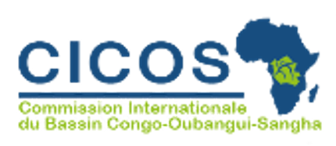
Inicio | Programa | Conclusión
Gracias
Programa Peer to Peer | RIOC
La cooperación entre organismos de cuenca transforma desafíos comunes en soluciones compartidas.

